Slide 1



Universidad Tecnológica de Panamá Facultad de Ingeniería de Sistemas Computacionales Licenciatura en Ingeniería de Sistemas de Información Administración y Adquisición de Recursos TICs CMMI (Capability Maturity Model Integration)
Profesor: Jeremías Herrera
Integrantes
Michael Solis 8-958-1219
Jonatan Santos 8-980-592
Ricardo Yau 8-977-845
Carina Montenegro 8-981-897
Grupo 4 – 1IF121
Fecha: 11 de noviembre de 2021

Slide 2



¿Qué es CMMI?
CMMI o Integración del Modelo de Madurez de Capacidad es una expansión del modelo de madurez (CMM).
Es un modelo de proceso y comportamiento que ayuda a las organizaciones a agilizar la mejora de procesos.

Slide 3

Modelo CMMI
Las empresas pueden utilizar CMMI para abordar la logística de mejorar el desempeño mediante el desarrollo de puntos de referencia medibles, pero CMMI también puede ayudar a crear una estructura para fomentar un comportamiento productivo y eficiente en toda la organización.

Slide 4

Las constelaciones en el modelo CMMI
CMMI-SVC
Proporciona guías para aquellos que proveen servicios dentro de la organización y a clientes
CMMI-ACQ
Proporciona una guía para habitar una gestión en adquisiciones informada y decisiva.
16 áreas de proceso
CMMI-DEV
Proporciona guías para medir, controlar y gestionar los procesos de desarrollo

Slide 5
Evolución de CMMI
Nace el modelo CMM
V1.1 CMI
1987
2000
2002
2006
Primer CMMI
V1.2 Concepto constelación

Slide 6
Evolución de CMMI
CMMI V1.3
CMMI V2.0
2010
2016
2018
2020
ISACA adquiere a CMMI
Retiro de CMMI V1.3

Slide 7
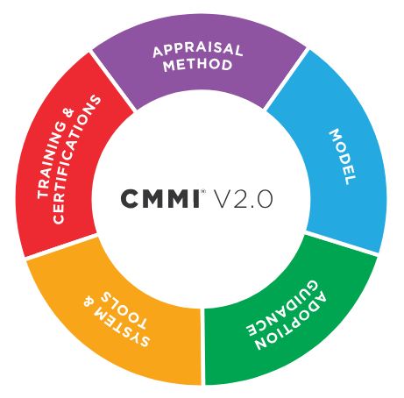
CMMI V.2.0
01
Entrenamiento y certificación
02
Método de tasación
03
Modelo
04
Orientacion para la adaptación
05
Sistemas y Herramientas

Slide 8
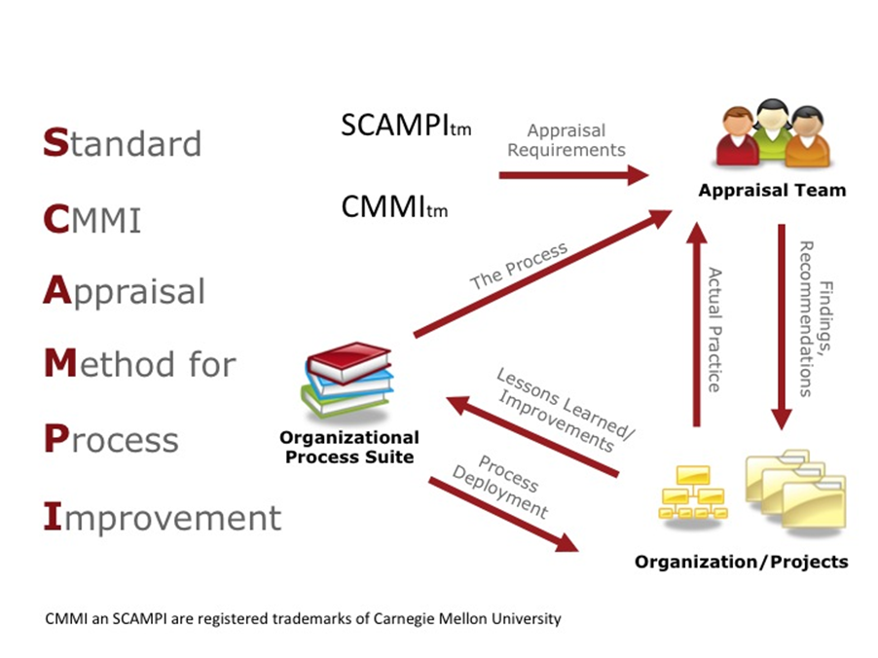
¿QUÉ ES LA EVALUACIÓN SCAMPI EN CMMI?
Una evaluación SCAMPI se puede utilizar para diagnósticos internos o para la evaluación de proveedores y ser capaz de producir un perfil de capacidades con base a algunas áreas de proceso o bien un nivel de madurez para una organización.

Slide 9
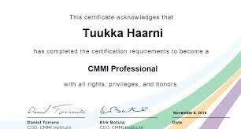
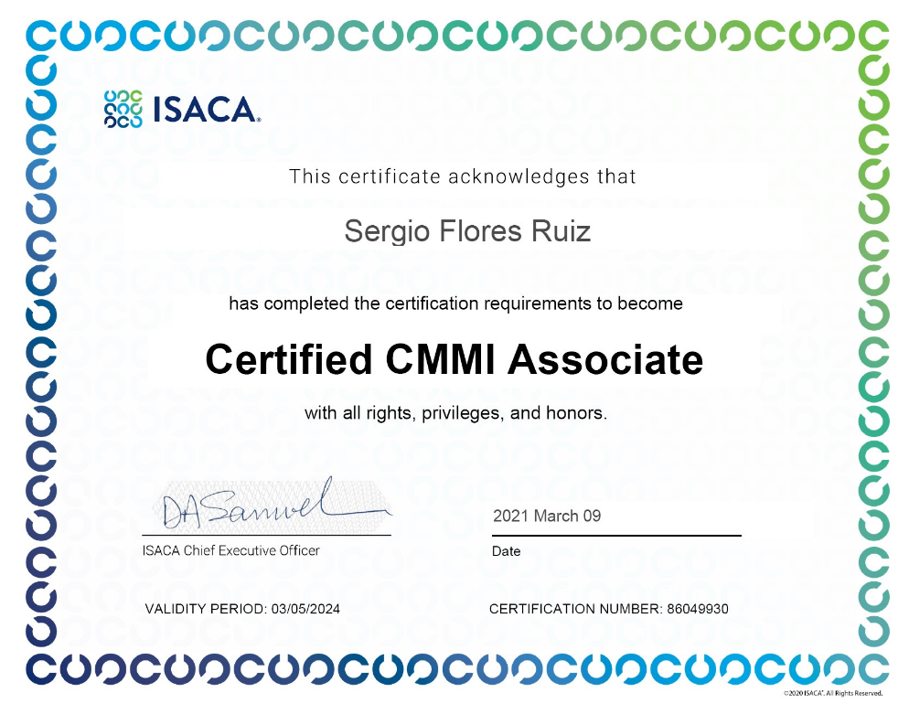
CERTIFICACIONES CMMI
Certificaciones CMMI personales
CMMI Associate
CMMI Professional

Slide 10
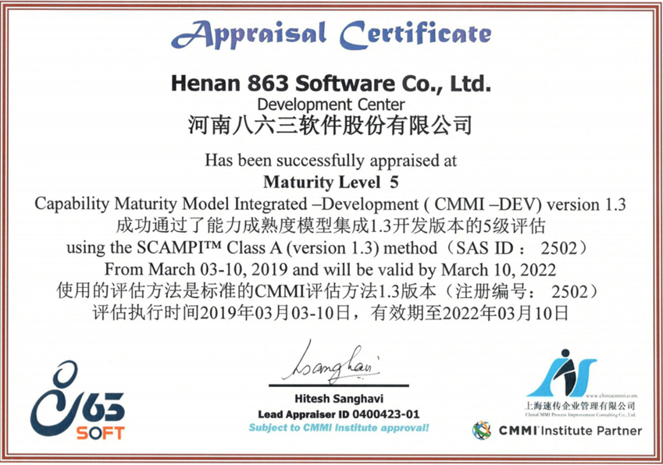
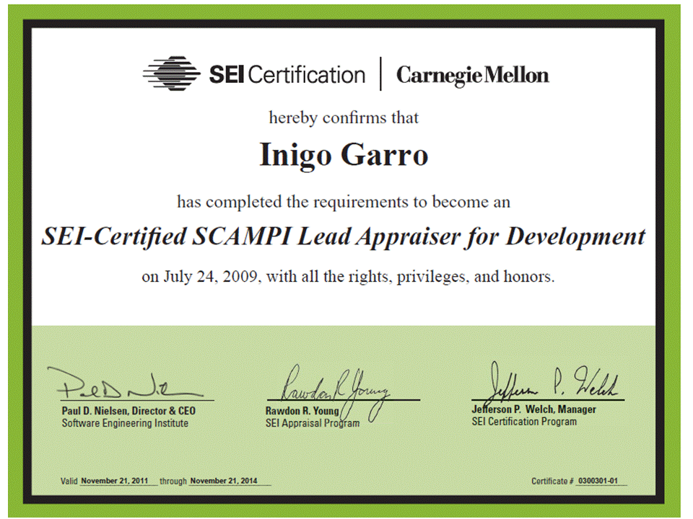
CERTIFICACIONES CMMI
Certificaciones para tasador
Certificado de SCAMPI Lead Appraiser
Certificado de SCAMPI High Maturity Lead Appraiser
Certificaciones de Instructor
Certificaciones CMMI instructor

Slide 11
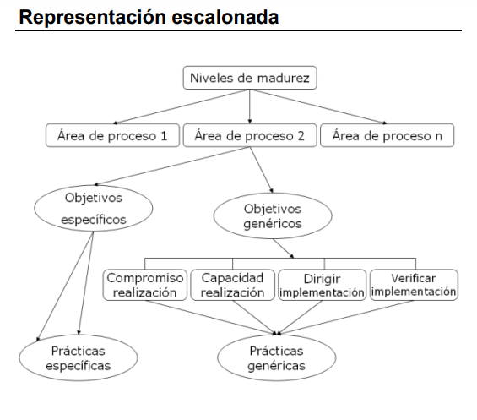
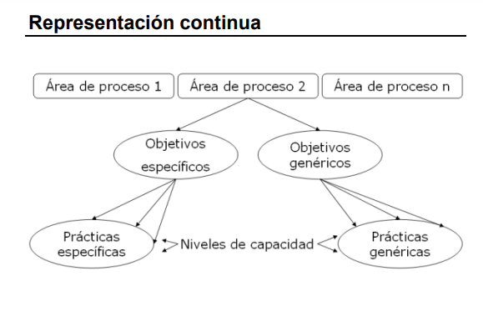
Estructura CMMI Representaciones

Slide 12
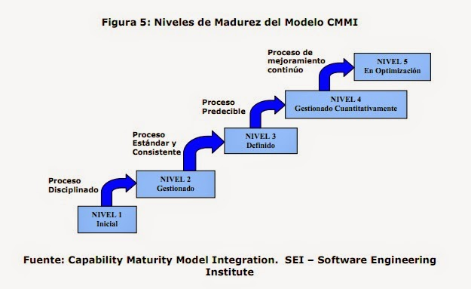
Componentes de la estructura
Nivel de Madurez: Es el nivel de desempeño que puede esperarse de una organización.

Slide 13
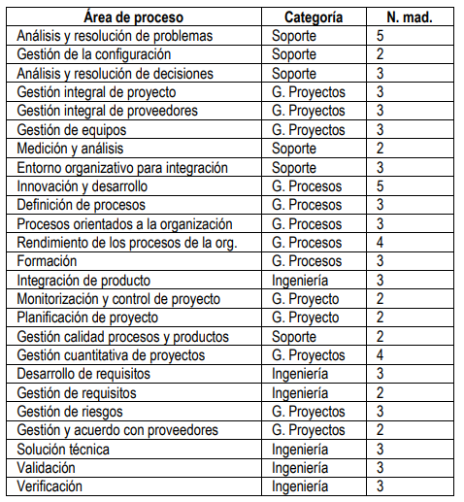
Áreas de Proceso
Cada nivel de madurez se compone de áreas de proceso que es un grupo de prácticas o actividades realizadas de manera colectiva para conseguir un objetivo.

Slide 14

Prácticas: Como los objetivos están en un alto nivel de abstracción, cada objetivo tiene prácticas asociadas que son tareas específicas que deben ser realizadas en el área de proceso para conseguir un objetivo.
Prácticas Genéricas y Prácticas Específicas

Slide 15

Objetivo: Cada área de proceso tiene varios objetivos que deben ser satisfechos para cumplir con el objetivo de dicha área.
Objetivo Específico y Objetivo Genérico.

Slide 16

¿Qué no esperar del CMMI?
No constituye un objetivo en sí, es un medio para alcanzar las mejoras. La adopción de las prácticas en las áreas de proceso y la evaluación del nivel de madurez o capacidad se debe dar como consecuencia de la implementación y la mejora de los resultados.

Slide 17
¿Qué no esperar del CMMI?
No está enfocado a grandes organizaciones, cubre elementos generales aplicables a todo tipo de organización. Es aplicado por diferentes empresas sin importar su tamaño o número de personas involucradas en el alcance.
De hecho, más del 60% de las evaluaciones realizadas corresponden a organizaciones con menos de 100 personas.

Slide 18

Objetivos del CMMI
CMMI guía a la empresa
Como ganar el control de sus procesos para desarrollar y mantener software.
Como evolucionar hacia una cultura de ingeniería de software y de administración de excelencia

Slide 19
Niveles de madurez CMMI
Nivel 1
Inicial
Nivel 2
Gestionado
Nivel 3
Definido
Nivel 4
Gestionado
Cuantitativamente
Nivel 5
Optimizado

Slide 20
Niveles de Capacidad
Niveles de capacidad
Atributos de proceso
5
Optimizado
Cambio del proceso
Mejora Continua
Previsible
4
Medición del Proceso
Control del proceso
Establecido
3
Definicion del Proceso
Recurso del proceso
Gestionado
2
Gestión del rendimiento
Gestión del producto
Realizado
1
Rendimiento del proceso
Incompleto
0

Slide 21
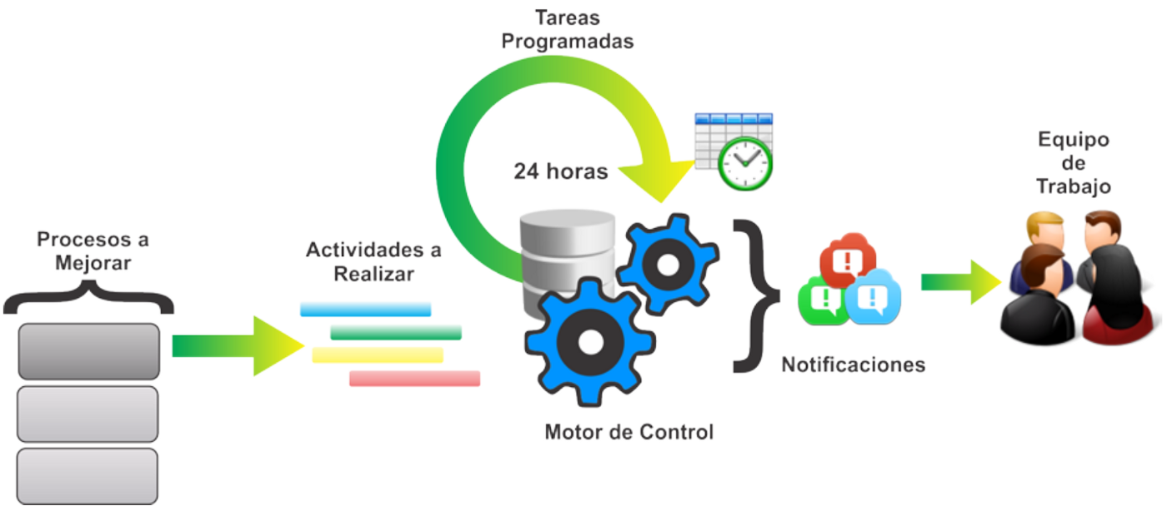
¿Cómo puede CMMI ayudar a su organización?
Ayuda a identificar las carencias de habilidades y a eliminar los cuellos de botella del flujo de trabajo.
Promueve la comunicación con los estándares de toda la organización.

Slide 22
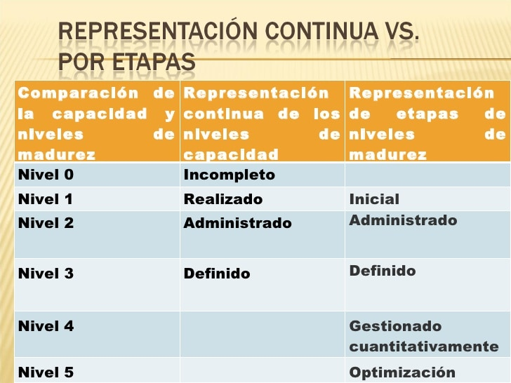
¿Cuál Seleccionar?

Slide 23
GRACIAS POR SU ATENCIÓN

